Slide 1


Recaudaciones 2023

Slide 2

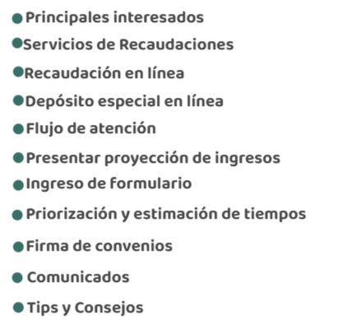
Agenda

Slide 3
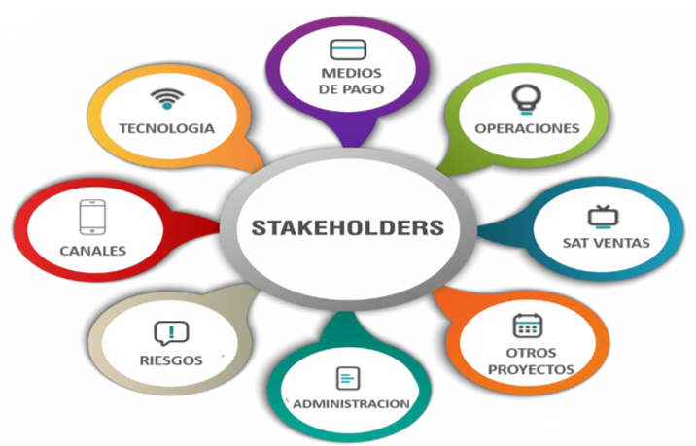

Principales interesados

Slide 4
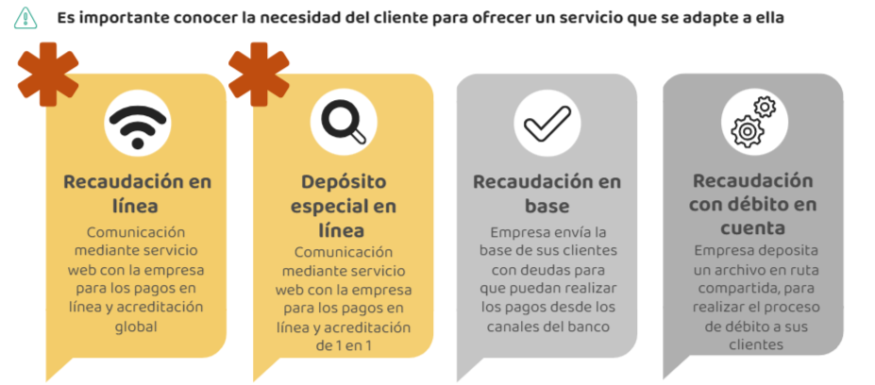
Servicios Recaudaciones

Slide 5


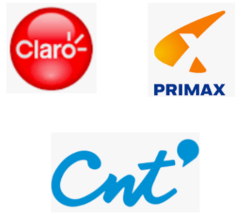






Servicios Recaudaciones
Recaudación en base
Recaudación débito en cuenta

Slide 6


Recaudación en línea
Los pagos se reportan en línea en la empresa mediante servicio web
Formas de pago disponibles:
Débito en cuentas (ahorros y corrientes), tarjeta de crédito Bankard, cheque, efectivo.
* Para Imp. Aduaneros también tenemos Efectos de cobro
Recaudación multicanales
Acreditación automática el mismo día de la recaudación
Se realiza una sola nota de crédito por el total recaudado
Se aplica retención en la fuente sobre el total recaudado

Slide 7


Depósito especial en línea
Los pagos se reportan en línea en la empresa mediante servicio web
Recaudación multicanales
Formas de pago disponibles:
Débito en cuentas (ahorros y corrientes), cheque, efectivo.
La acreditación en la cuenta de la empresa se realiza 1 a 1
No se aplica retención en la fuente

Slide 8
















Servicios Recaudaciones
Recaudación en línea
Depósito especial en línea

Slide 9
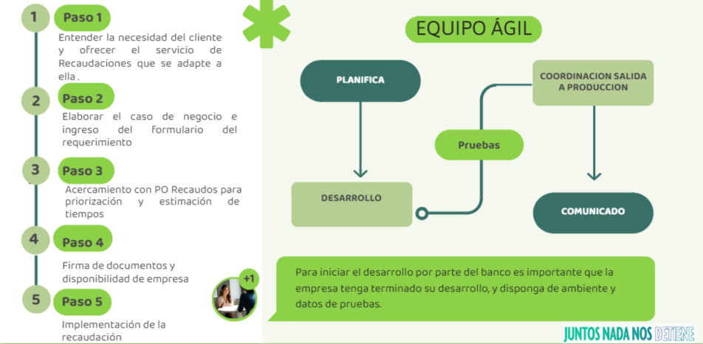
Flujo de atención

Slide 10
Fase de recepción de todas las ideas y oportunidades
Embudo
Estimaciones preliminares de oportunidad, esfuerzo y costo
Revisión
Se determina viabilidad, beneficio, impacto
Análisis
Se priorizan y se aprueban las épicas
Backlog
Se desarrollan las épicas y se realizan las pruebas
Implementación
Se considera terminado el trabajo cuando cumple todos los criterios de aceptación
Hecho

Slide 11
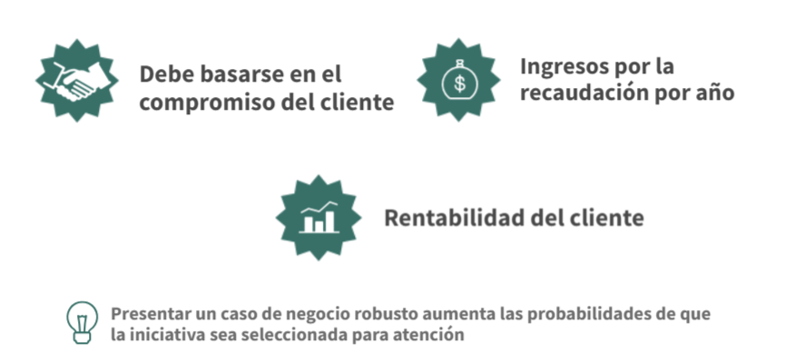
Presentar proyección de ingresos y rentabilidad

Slide 12
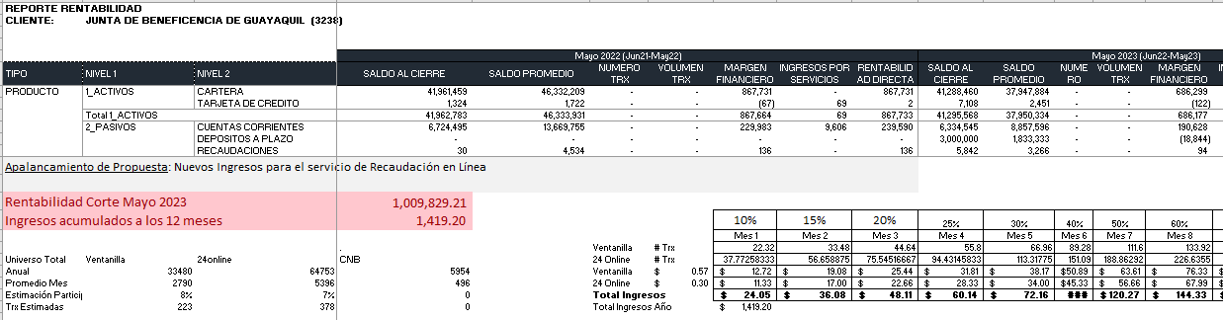
Presentar proyección de ingresos y rentabilidad

Slide 13
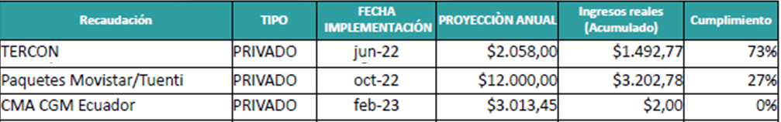
Presentar proyección de ingresos y rentabilidad
El seguimiento del cumplimiento de las cifras entregadas en la proyección de ingresos y rentabilidad, es presentado mediante la PMO, a la Vicepresidencia

Slide 14
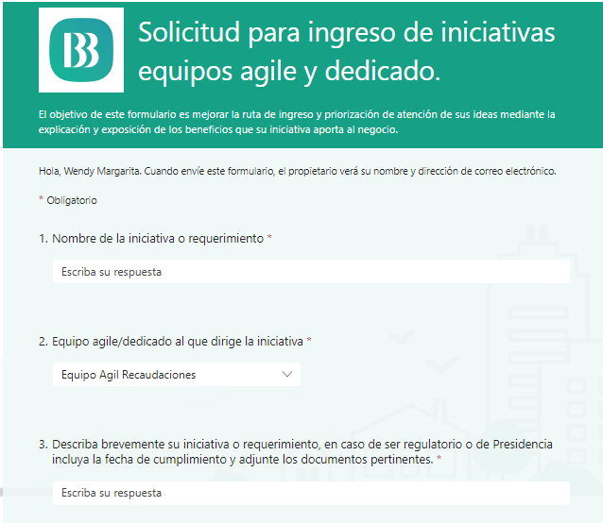
Ingreso de formulario
Formulario: Intranet/tus procesos/ formatos y formularios por proceso/ gestión de proyectos y requerimientos

Slide 15
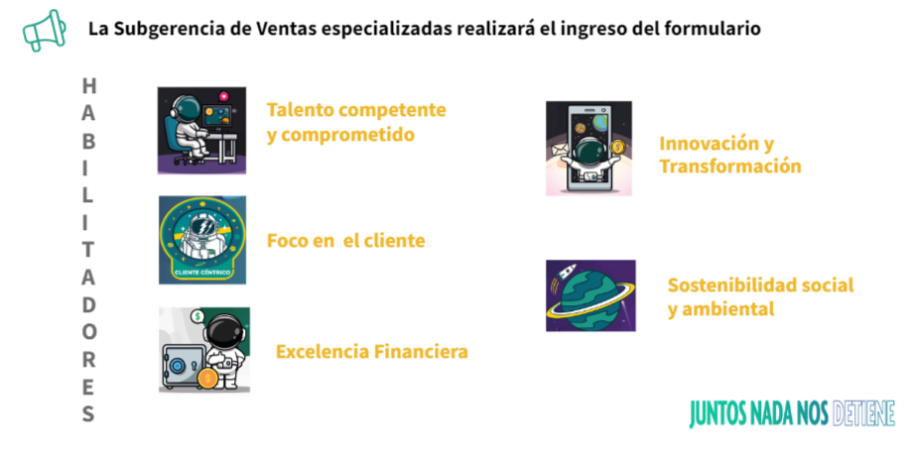
Ingreso de formulario

Slide 16
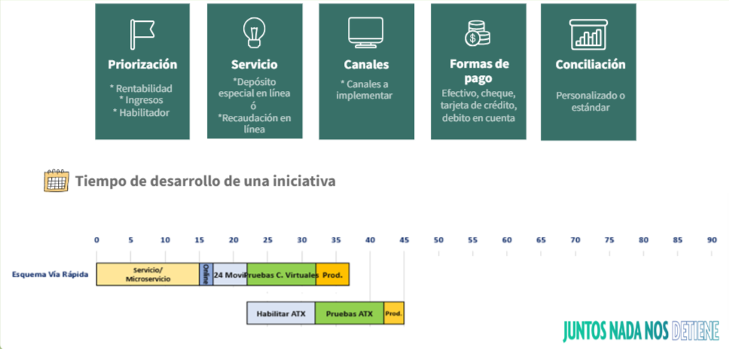
Priorización y estimación de tiempos

Slide 17
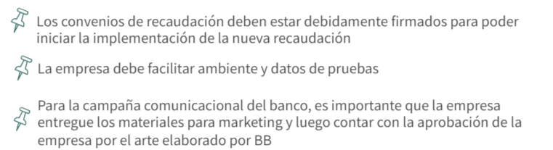

Firma de convenios

Slide 18
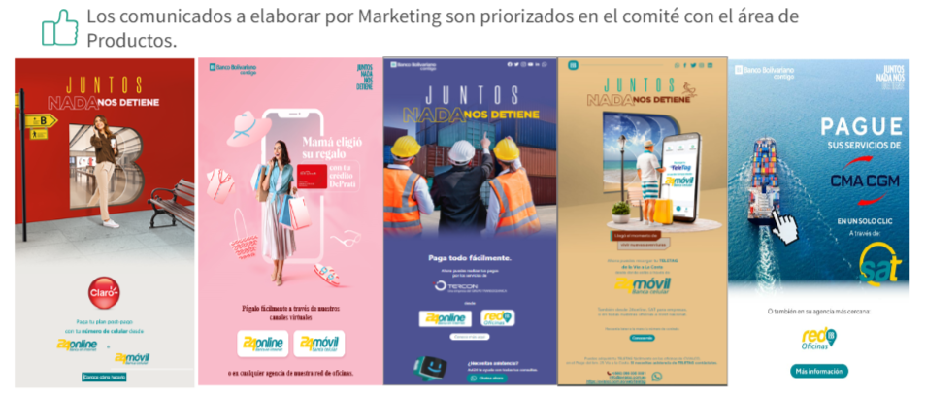
Comunicados

Slide 19
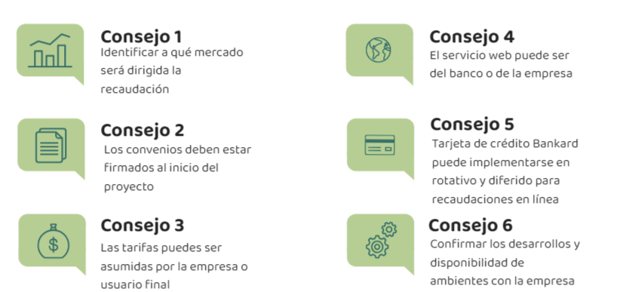
Tips y Consejos

Slide 20
¡Muchas gracias!

